Slide 4
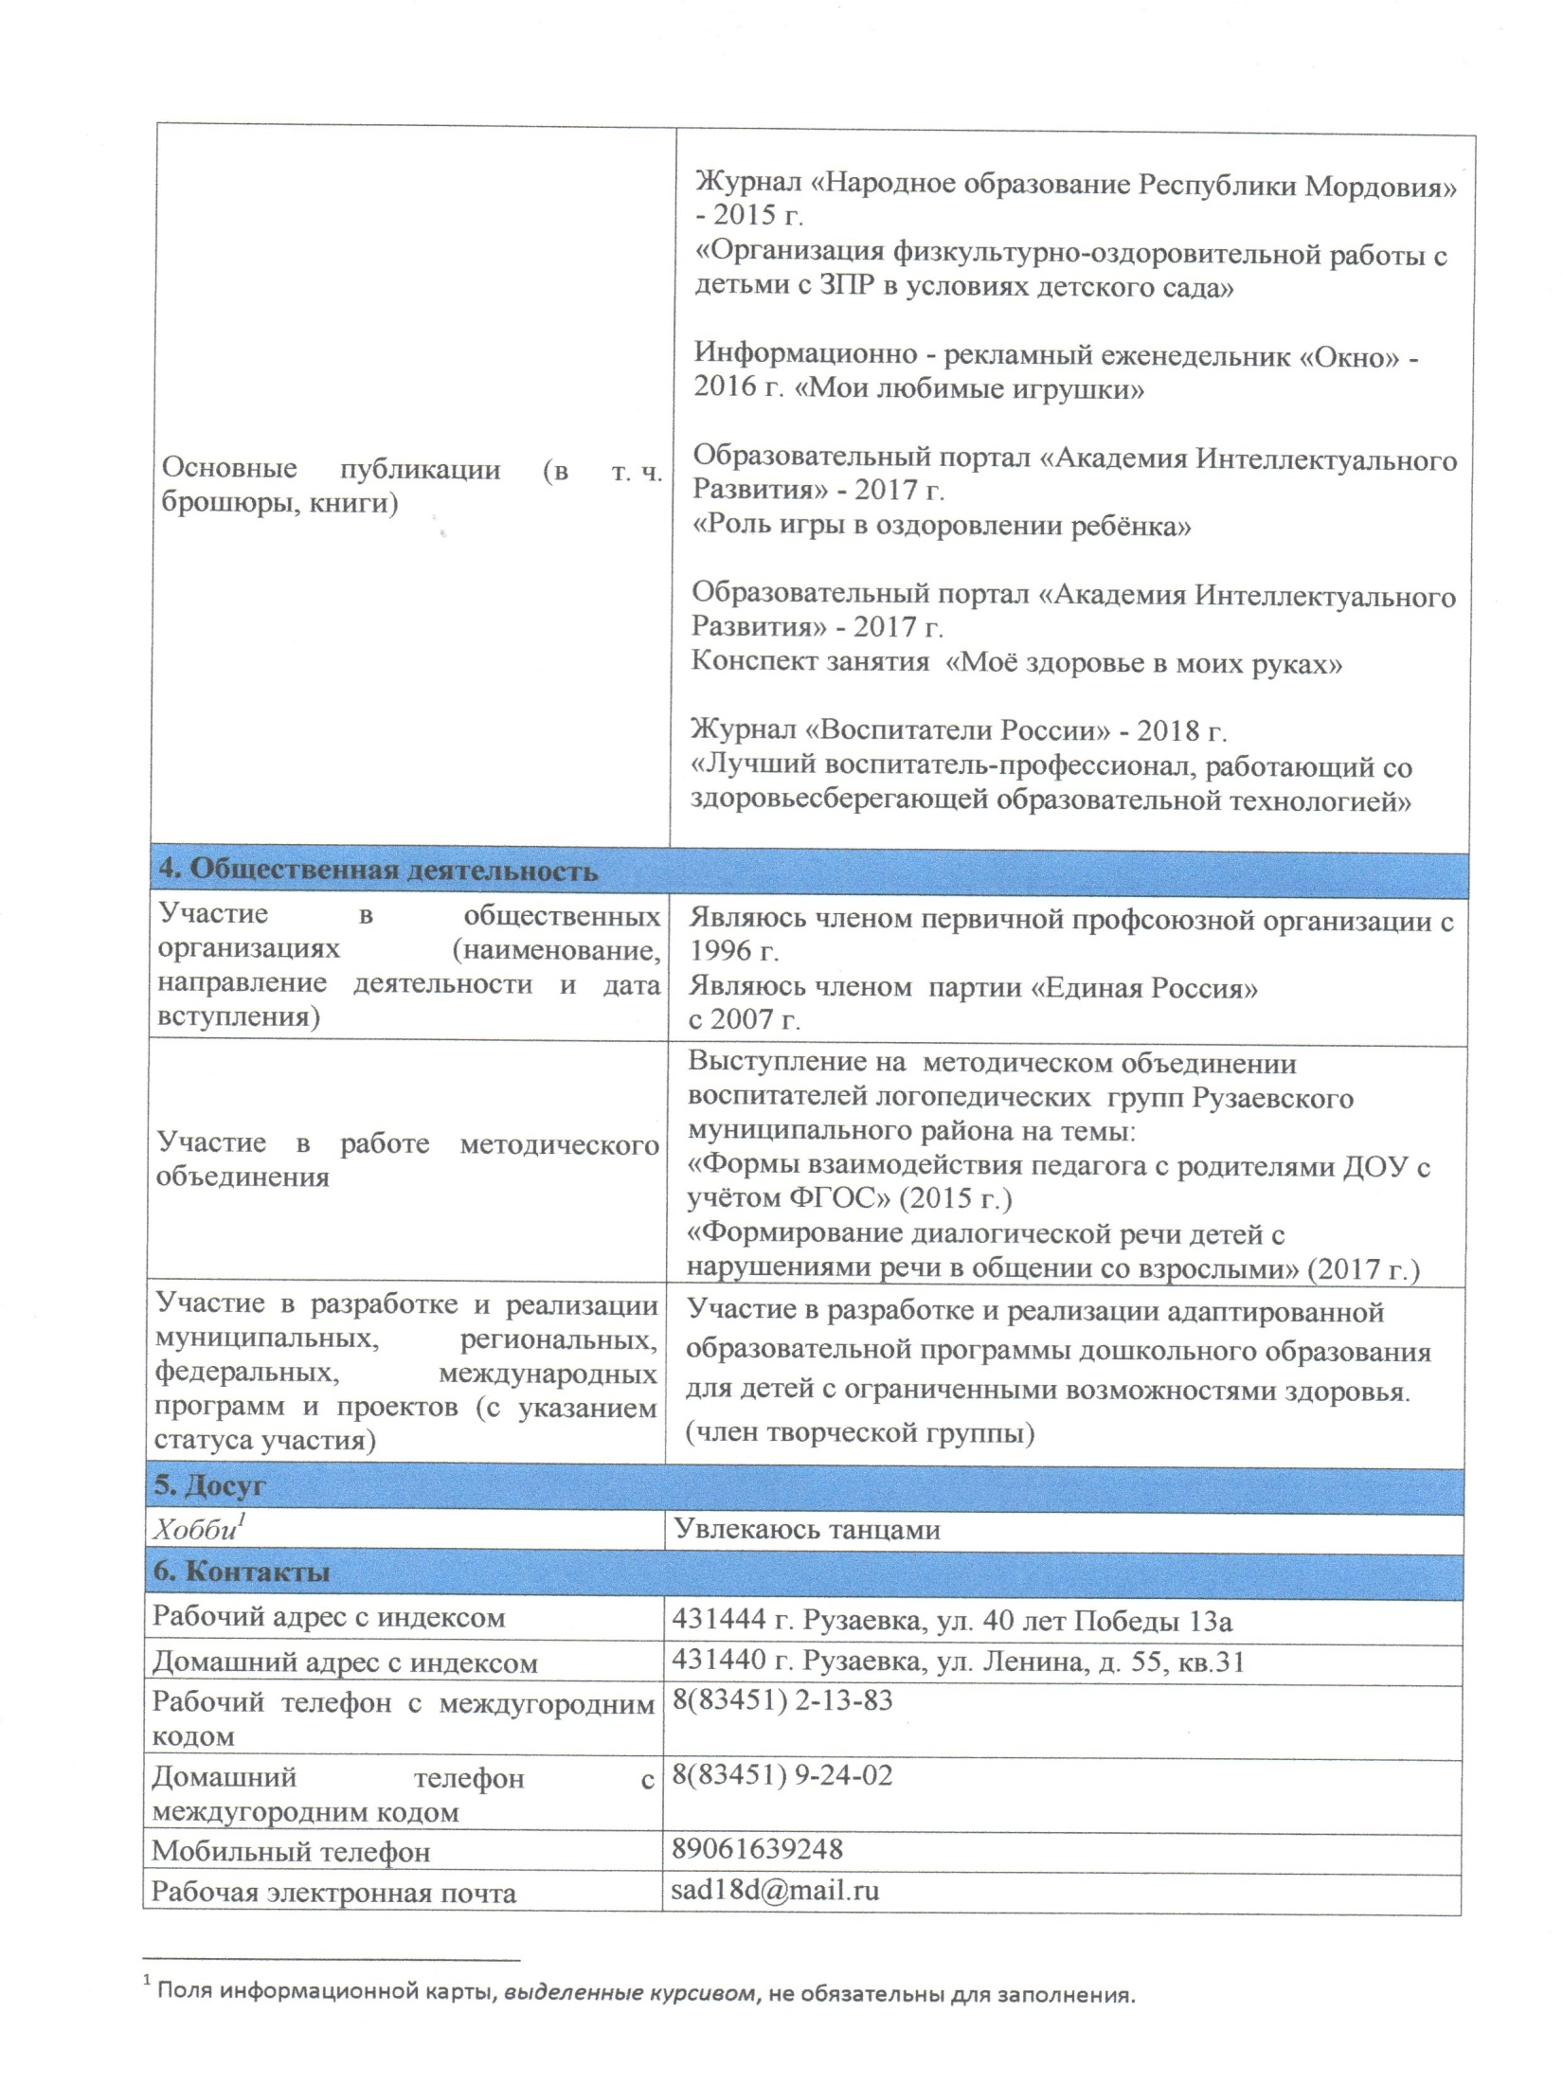

Slide 7
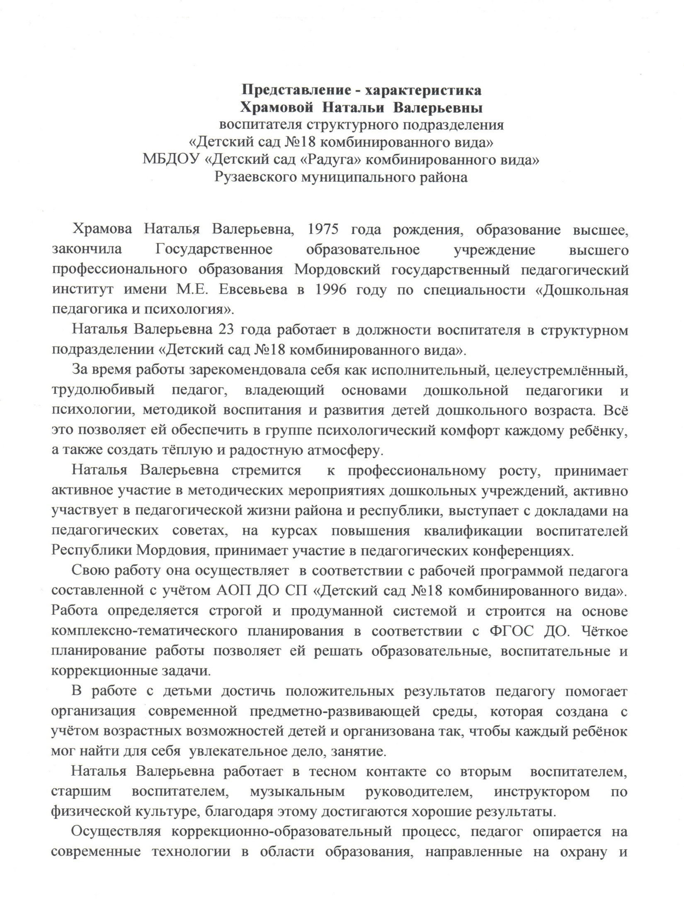

Slide 8
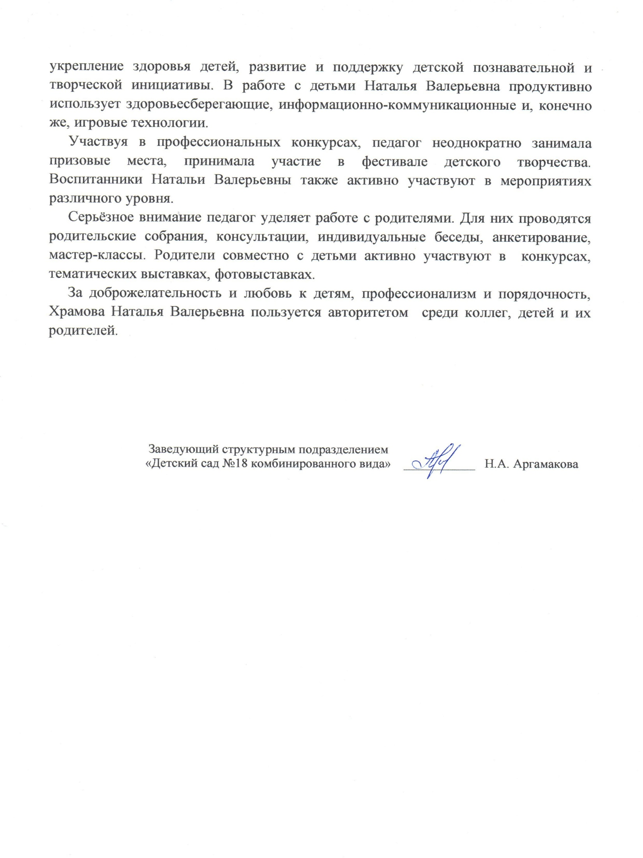

Slide 9
Эссе
«Я - педагог»

Slide 13
«Визитная
карточка»

Slide 16
«Мастер
класс»

Slide 17
